Slide 1


四个基本矩阵空间
张 赐
Mail: educourse@163.com
CSDN博客地址
http://blog.csdn.net/zhangci226

Slide 2

行向量和列向量
$A:3×4$矩阵
$$A=\left[\begin{matrix}1 & 2 & 3 & 4 \\ 5 & 6 & 7 & 8 \\ 9 & 10 & 11 & 12\end{matrix}\right]$$
行向量

Slide 3

行向量和列向量
$A:3×4$矩阵
$$A=\left[\begin{matrix}1 & 2 & 3 & 4 \\ 5 & 6 & 7 & 8 \\ 9 & 10 & 11 & 12\end{matrix}\right]$$
行向量
$${\vec{r}}_{1}=\left[\begin{matrix}1 \\ 2 \\ 3 \\ 4\end{matrix}\right],{\vec{r}}_{2}=\left[\begin{matrix}5 \\ 6 \\ 7 \\ 8\end{matrix}\right],{\vec{r}}_{3}=\left[\begin{matrix}9 \\ 10 \\ 11 \\ 12\end{matrix}\right]⟹A=\left[\begin{matrix}{\vec{r}}_{1}^{T} \\ {\vec{r}}_{1}^{T} \\ {\vec{r}}_{1}^{T}\end{matrix}\right]$$

Slide 4

行向量和列向量
$A:3×4$矩阵
$$A=\left[\begin{matrix}1 & 2 & 3 & 4 \\ 5 & 6 & 7 & 8 \\ 9 & 10 & 11 & 12\end{matrix}\right]$$
行向量
$${\vec{r}}_{1}=\left[\begin{matrix}1 \\ 2 \\ 3 \\ 4\end{matrix}\right],{\vec{r}}_{2}=\left[\begin{matrix}5 \\ 6 \\ 7 \\ 8\end{matrix}\right],{\vec{r}}_{3}=\left[\begin{matrix}9 \\ 10 \\ 11 \\ 12\end{matrix}\right]⟹A=\left[\begin{matrix}{\vec{r}}_{1}^{T} \\ {\vec{r}}_{1}^{T} \\ {\vec{r}}_{1}^{T}\end{matrix}\right]$$
列向量

Slide 5
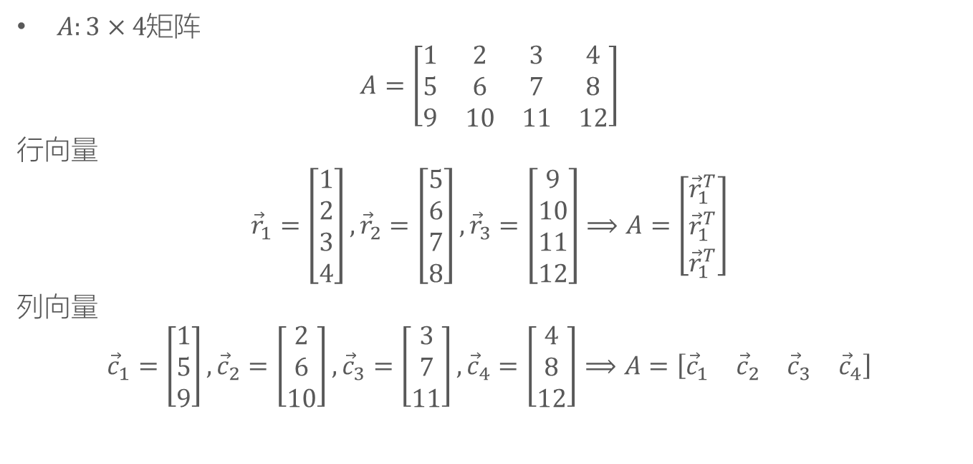
行向量和列向量
$A:3×4$矩阵
$$A=\left[\begin{matrix}1 & 2 & 3 & 4 \\ 5 & 6 & 7 & 8 \\ 9 & 10 & 11 & 12\end{matrix}\right]$$
行向量
$${\vec{r}}_{1}=\left[\begin{matrix}1 \\ 2 \\ 3 \\ 4\end{matrix}\right],{\vec{r}}_{2}=\left[\begin{matrix}5 \\ 6 \\ 7 \\ 8\end{matrix}\right],{\vec{r}}_{3}=\left[\begin{matrix}9 \\ 10 \\ 11 \\ 12\end{matrix}\right]⟹A=\left[\begin{matrix}{\vec{r}}_{1}^{T} \\ {\vec{r}}_{1}^{T} \\ {\vec{r}}_{1}^{T}\end{matrix}\right]$$
列向量
$${\vec{c}}_{1}=\left[\begin{matrix}1 \\ 5 \\ 9\end{matrix}\right],{\vec{c}}_{2}=\left[\begin{matrix}2 \\ 6 \\ 10\end{matrix}\right],{\vec{c}}_{3}=\left[\begin{matrix}3 \\ 7 \\ 11\end{matrix}\right],{\vec{c}}_{4}=\left[\begin{matrix}4 \\ 8 \\ 12\end{matrix}\right]⟹A=\left[\begin{matrix}{\vec{c}}_{1} & {\vec{c}}_{2} & {\vec{c}}_{3} & {\vec{c}}_{4}\end{matrix}\right]$$

Slide 6

行向量和列向量
$A:m×n$矩阵， $a_{i}:$常量，那么有下面的集合
$$S_{1}=\left\{\vec{u} | \vec{u}=a_{1}{\vec{r}}_{1}+a_{1}{\vec{r}}_{1}+…+a_{m}{\vec{r}}_{m}\right\}⊂R^{n}$$

Slide 7

行向量和列向量
$A:m×n$矩阵， $a_{i}:$常量，那么有下面的集合
$$S_{1}=\left\{\vec{u} | \vec{u}=a_{1}{\vec{r}}_{1}+a_{1}{\vec{r}}_{1}+…+a_{m}{\vec{r}}_{m}\right\}⊂R^{n}$$
$$S_{2}=\left\{\vec{x} | A\vec{x}=0\right\}=\{\vec{x}|{\vec{r}}_{i}⊥\vec{x},i=1,2,…,m\}⊂R^{n}$$

Slide 8

行向量和列向量
$A:m×n$矩阵， $a_{i}:$常量，那么有下面的集合
$$S_{1}=\left\{\vec{u} | \vec{u}=a_{1}{\vec{r}}_{1}+a_{2}{\vec{r}}_{2}+…+a_{m}{\vec{r}}_{m}\right\}⊂R^{n}$$
$$S_{2}=\left\{\vec{x} | A\vec{x}=0\right\}=\{\vec{x}|{\vec{r}}_{i}⊥\vec{x},i=1,2,…,m\}⊂R^{n}$$
$$S_{3}=\left\{\vec{v} | \vec{v}=a_{1}{\vec{c}}_{1}+a_{2}{\vec{c}}_{2}+…+a_{n}{\vec{c}}_{n}\right\}⊂R^{m}$$

Slide 9
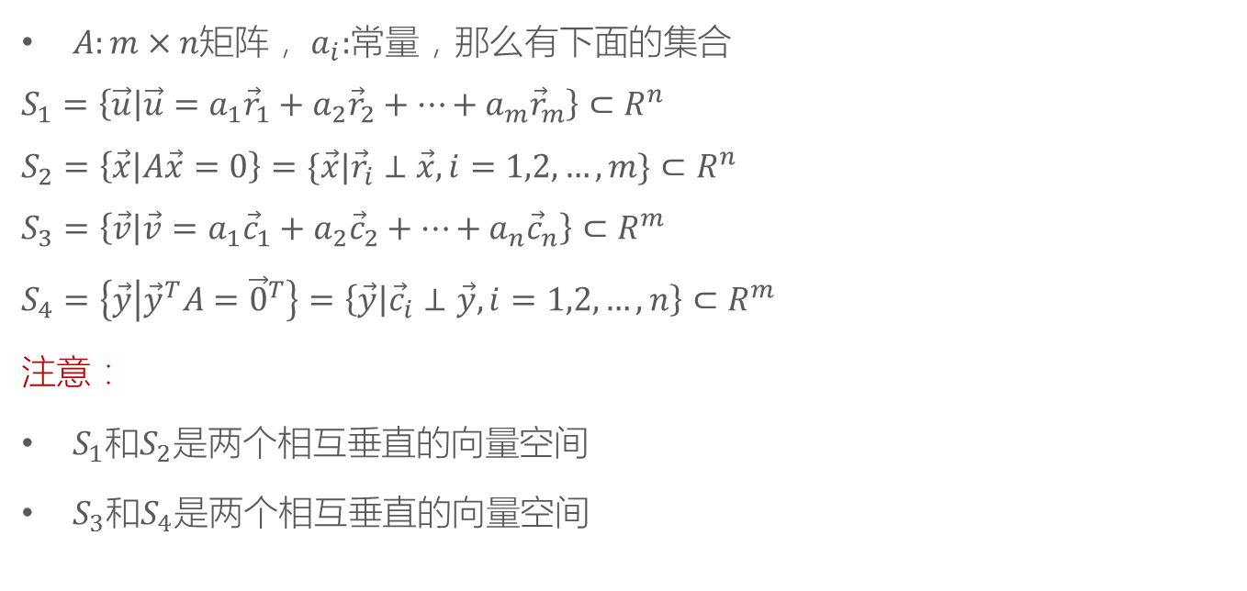
行向量和列向量
$A:m×n$矩阵， $a_{i}:$常量，那么有下面的集合
$$S_{1}=\left\{\vec{u} | \vec{u}=a_{1}{\vec{r}}_{1}+a_{2}{\vec{r}}_{2}+…+a_{m}{\vec{r}}_{m}\right\}⊂R^{n}$$
$$S_{2}=\left\{\vec{x} | A\vec{x}=0\right\}=\{\vec{x}|{\vec{r}}_{i}⊥\vec{x},i=1,2,…,m\}⊂R^{n}$$
$$S_{3}=\left\{\vec{v} | \vec{v}=a_{1}{\vec{c}}_{1}+a_{2}{\vec{c}}_{2}+…+a_{n}{\vec{c}}_{n}\right\}⊂R^{m}$$
$$S_{4}=\left\{\vec{y} | {\vec{y}}^{T}A={\vec{0}}^{T}\right\}=\left\{\vec{y} | {\vec{c}}_{i}⊥\vec{y},i=1,2,…,n\right\}⊂R^{m}$$
注意：
$S_{1}$和$S_{2}$是两个相互垂直的向量空间
$S_{3}$和$S_{4}$是两个相互垂直的向量空间

Slide 10

定义
$A:m×n$矩阵， $a_{i}:$常量，
$$S_{1}=\left\{\vec{u} | \vec{u}=a_{1}{\vec{r}}_{1}+a_{2}{\vec{r}}_{2}+…+a_{m}{\vec{r}}_{m}\right\}⊂R^{n}$$
矩阵$A$的行空间（Row space of A)，由$A$的行向量的线性组合组成，记为$row(A)$

Slide 11

定义
$A:m×n$矩阵， $a_{i}:$常量，
$$S_{1}=\left\{\vec{u} | \vec{u}=a_{1}{\vec{r}}_{1}+a_{2}{\vec{r}}_{2}+…+a_{m}{\vec{r}}_{m}\right\}⊂R^{n}$$
矩阵$A$的行空间（Row space of A)，由$A$的行向量的线性组合组成，记为$row(A)$
$$S_{2}=\left\{\vec{x} | A\vec{x}=0\right\}=\{\vec{x}|{\vec{r}}_{i}⊥\vec{x},i=1,2,…,m\}⊂R^{n}$$
矩阵$A$的零空间（Null space of A) ，记为$null(A)$

Slide 12
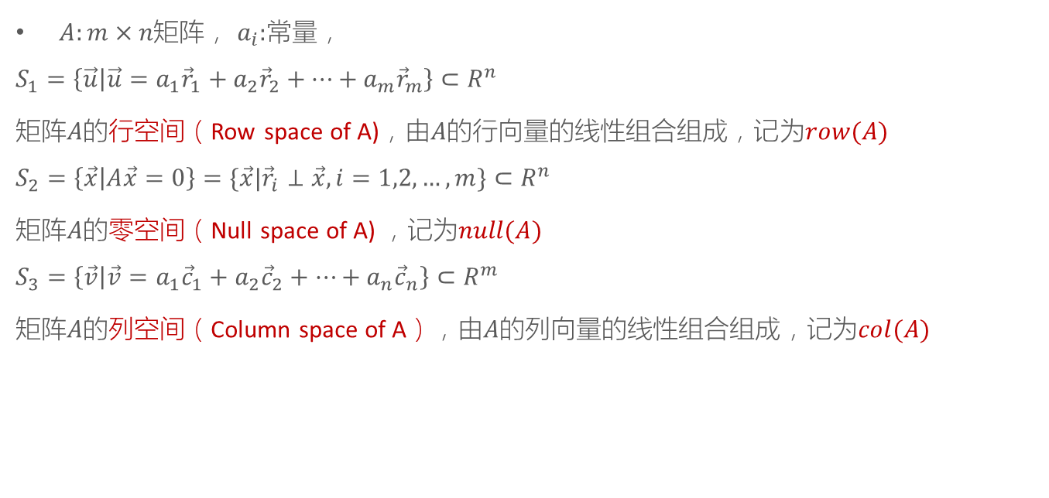
定义
$A:m×n$矩阵， $a_{i}:$常量，
$$S_{1}=\left\{\vec{u} | \vec{u}=a_{1}{\vec{r}}_{1}+a_{2}{\vec{r}}_{2}+…+a_{m}{\vec{r}}_{m}\right\}⊂R^{n}$$
矩阵$A$的行空间（Row space of A)，由$A$的行向量的线性组合组成，记为$row(A)$
$$S_{2}=\left\{\vec{x} | A\vec{x}=0\right\}=\{\vec{x}|{\vec{r}}_{i}⊥\vec{x},i=1,2,…,m\}⊂R^{n}$$
矩阵$A$的零空间（Null space of A) ，记为$null(A)$
$$S_{3}=\left\{\vec{v} | \vec{v}=a_{1}{\vec{c}}_{1}+a_{2}{\vec{c}}_{2}+…+a_{n}{\vec{c}}_{n}\right\}⊂R^{m}$$
矩阵$A$的列空间（Column space of A），由$A$的列向量的线性组合组成，记为$col(A)$

Slide 13
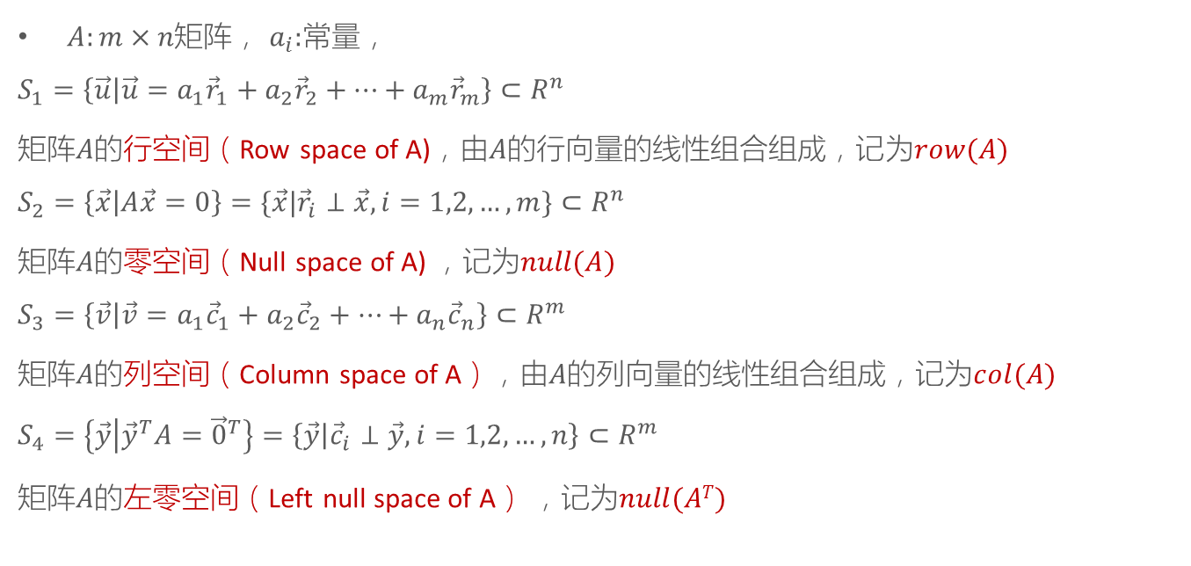
定义
$A:m×n$矩阵， $a_{i}:$常量，
$$S_{1}=\left\{\vec{u} | \vec{u}=a_{1}{\vec{r}}_{1}+a_{2}{\vec{r}}_{2}+…+a_{m}{\vec{r}}_{m}\right\}⊂R^{n}$$
矩阵$A$的行空间（Row space of A)，由$A$的行向量的线性组合组成，记为$row(A)$
$$S_{2}=\left\{\vec{x} | A\vec{x}=0\right\}=\{\vec{x}|{\vec{r}}_{i}⊥\vec{x},i=1,2,…,m\}⊂R^{n}$$
矩阵$A$的零空间（Null space of A) ，记为$null(A)$
$$S_{3}=\left\{\vec{v} | \vec{v}=a_{1}{\vec{c}}_{1}+a_{2}{\vec{c}}_{2}+…+a_{n}{\vec{c}}_{n}\right\}⊂R^{m}$$
矩阵$A$的列空间（Column space of A），由$A$的列向量的线性组合组成$\text{，记为}col(A)$
$$S_{4}=\left\{\vec{y} | {\vec{y}}^{T}A={\vec{0}}^{T}\right\}=\left\{\vec{y} | {\vec{c}}_{i}⊥\vec{y},i=1,2,…,n\right\}⊂R^{m}$$
矩阵$A$的左零空间（Left null space of A） ，记为$null(AT)$

Slide 14

四个基本空间
例： $A=\left[\begin{matrix}1 & −2 & 5 & 0 \\ 1 & −1 & 8 & 0 \\ 1 & −2 & 5 & 1\end{matrix}\right]$
矩阵$A$的行空间
$$0{\vec{r}}_{1}+0{\vec{r}}_{2}+0{\vec{r}}_{3} ={[0 0 0 0]}^{T}$$
$$1{\vec{r}}_{1}+2{\vec{r}}_{2}+3{\vec{r}}_{3} ={[6 −10 36 3]}^{T}$$
$$−1{\vec{r}}_{1}−2{\vec{r}}_{2}−3{\vec{r}}_{3}={[−6 10 −36 −3]}^{T}$$
矩阵$A$的零空间
$$A\vec{x}=\vec{0}⟹R\vec{x}=\vec{0}⟹\left[\begin{matrix}1 & −2 & 5 & 0 \\ 0 & 1 & 3 & 0 \\ 0 & 0 & 0 & 1\end{matrix}\right]\left[\begin{matrix}x_{1} \\ x_{2} \\ x_{3} \\ x_{4}\end{matrix}\right]=\left[\begin{matrix}0 \\ 0 \\ 0 \\ 0\end{matrix}\right]$$

Slide 15
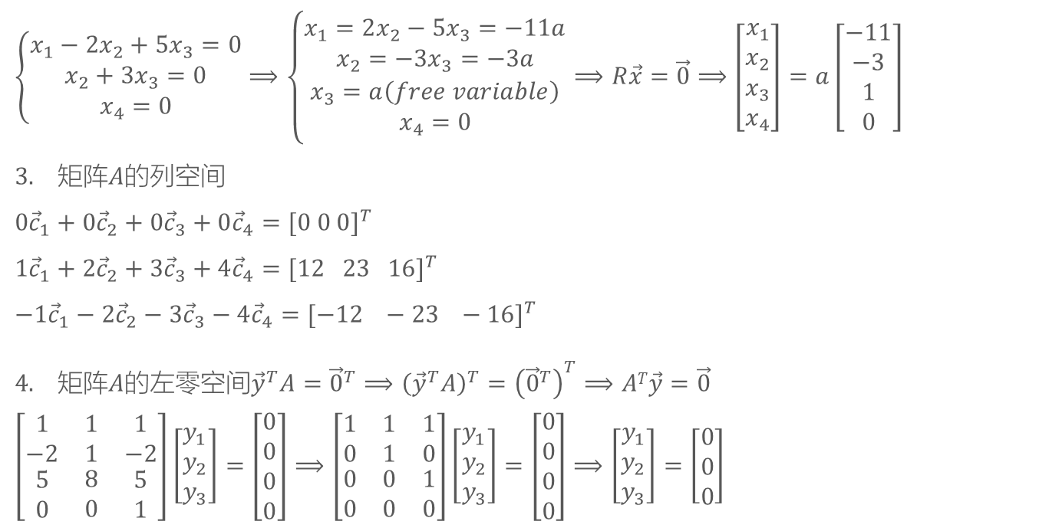
四个基本空间
$$\left\{\begin{matrix}x_{1}−2x_{2}+5x_{3}=0 \\ x_{2}+{3x}_{3}=0 \\ x_{4}=0\end{matrix}\right.⟹\left\{\begin{matrix}x_{1}=2x_{2}−5x_{3}=−11a \\ x_{2}=−{3x}_{3}=−3a \\ x_{3}=a\left(free variable\right) \\ x_{4}=0\end{matrix}\right.⟹R\vec{x}=\vec{0}⟹\left[\begin{matrix}x_{1} \\ x_{2} \\ x_{3} \\ x_{4}\end{matrix}\right]=a\left[\begin{matrix}−11 \\ −3 \\ 1 \\ 0\end{matrix}\right]$$
矩阵$A$的列空间
$$0{\vec{c}}_{1}+0{\vec{c}}_{2}+0{\vec{c}}_{3}+0{\vec{c}}_{4}={[0 0 0]}^{T}$$
$$1{\vec{c}}_{1}+2{\vec{c}}_{2}+3{\vec{c}}_{3}+4{\vec{c}}_{4}={[12 23 16]}^{T}$$
$$−1{\vec{c}}_{1}−2{\vec{c}}_{2}−3{\vec{c}}_{3}−4{\vec{c}}_{4}={[−12 −23 −16]}^{T}$$
矩阵$A$的左零空间${\vec{y}}^{T}A={\vec{0}}^{T}⟹{\left({\vec{y}}^{T}A\right)}^{T}={\left({\vec{0}}^{T}\right)}^{T}⟹AT\vec{y}=\vec{0}$
$$\left[\begin{matrix}1 & 1 & 1 \\ −2 & 1 & −2 \\ \begin{aligned}5 \\ 0\end{aligned} & \begin{aligned}8 \\ 0\end{aligned} & \begin{aligned}5 \\ 1\end{aligned}\end{matrix}\right]\left[\begin{matrix}y_{1} \\ y_{2} \\ y_{3}\end{matrix}\right]=\left[\begin{matrix}0 \\ 0 \\ 0 \\ 0\end{matrix}\right]⟹\left[\begin{matrix}1 & 1 & 1 \\ 0 & 1 & 0 \\ \begin{aligned}0 \\ 0\end{aligned} & \begin{aligned}0 \\ 0\end{aligned} & \begin{aligned}1 \\ 0\end{aligned}\end{matrix}\right]\left[\begin{matrix}y_{1} \\ y_{2} \\ y_{3}\end{matrix}\right]=\left[\begin{matrix}0 \\ 0 \\ 0 \\ 0\end{matrix}\right]⟹\left[\begin{matrix}y_{1} \\ y_{2} \\ y_{3}\end{matrix}\right]=\left[\begin{matrix}0 \\ 0 \\ 0\end{matrix}\right]$$

Slide 16
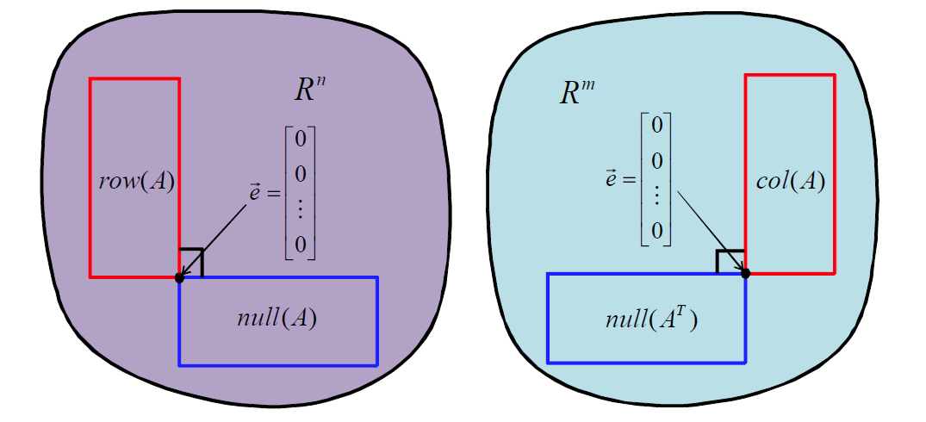
四个基本空间的关系

Slide 17
THANKS
本课程由 张赐 提供
CSDN网站：www.csdn.net
企业服务：http://ems.csdn.net/
人才服务：http://job.csdn.net/
CTO俱乐部：http://cto.csdn.net/
高校俱乐部：http://student.csdn.net/
程序员杂志：http://programmer.csdn.net/
CODE平台：https://code.csdn.net/
项目外包：http://www.csto.com/
CSDN博客：http://blog.csdn.net/
CSDN论坛：http://bbs.csdn.net/
CSDN下载：http://download.csdn.net/

